Slide 1
โครงการ ส่งเสริมผู้สูงวัยสุขภาพดี ชีวีมีสุข
ประจำปีงบประมาณ2562

Slide 2
หลักการและเหตุผล
ประเทศไทยเข้าสู่การเป็นสังคมผู้สูงวัยคือ มีประชากรอายุ ๖๐ ปี คิดเป็นสัดส่วนมากกว่าร้อยละ ๑๐ ของประชากรทั้งหมด รัฐบาลจึงให้ความสำคัญกับการที่ประเทศไทยกำลังเข้าสู่สังคมผู้สูงอายุ โดยมีนโยบายมุ่งเน้นในการดูแลผู้สูงอายุเพื่อเตรียมความพร้อมเข้าสู่สังคม ผู้สูงอายุอย่างสมบูรณ์ ปัญหาผู้สูงอายุด้านสาธารณสุข คือการเข้าถึงระบบบริการสุขภาพด้วยความยากลำบาก และในการดำเนินชีวิตประจำวันต้องพึ่งพาผู้ดูแล มีการปฏิบัติตัวไม่เหมาะสมกับโรคที่เป็น ดังนั้นเพื่อให้เกิดความร่วมมือร่วมใจในการดูแลของชุมชน เพื่อให้กลุ่มเป้าหมายมีสุขภาวะที่ดี สามารถดำเนินชีวิตประจำวันได้โดยพึ่งพาผู้อื่นน้อยที่สุด ซึ่งจะทำให้ผู้สูงอายุรู้สึกมีคุณค่า รู้จักใช้เวลาว่างให้เกิดประโยชน์ และมีความสุขในการดำเนินชีวิตต่อไป การเตรียมความพร้อมเพื่อรองรับสังคมผู้สูงอายุและสภาพปัญหาของผู้สูงอายุจึงเป็นประเด็นสำคัญของพื้นที่ตำบลควนโดน

Slide 3
วัตถุประสงค์
1. เพื่อให้ผู้สูงอายุมีความรู้ความเข้าใจ ปรับเปลี่ยนพฤติกรรมในการดูแลสุขภาพอนามัยของตนเองทั้งด้านโภชนาการ การฟื้นฟูสมรรถภาพร่างกายและจิตใจ ใช้เวลาว่างให้เป็นประโยชน์
2. เพื่อเป็นการสร้างขวัญ และกำลังใจให้ผู้สูงอายุมีทัศนคติที่ดีต่อการดูแลสุขภาพให้แข็งแรงเพื่อดำรงอยู่ในสังคมอย่างมีคุณค่า
3. เพื่อสร้างแกนนำด้านการดูแลส่งเสริมสุขภาพผู้สูงอายุ ให้มีความรู้ ทักษะในการดูแล ส่งเสริม ฟื้นฟูสุขภาพผู้สูงอายุในพื้นที่รับผิดชอบ

Slide 4
ผลการดำเนินงาน

Slide 5
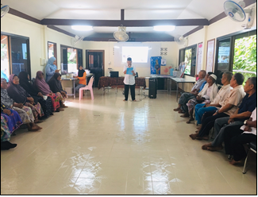
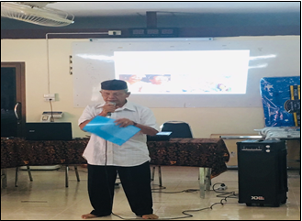
กิจกรรมสานสัมพันธ์ผู้สูงวัยและฝึกทักษะอาชีพ จัดกิจกรรมจำนวน 2 รุ่น รุ่นละ 40 คน รุ่นที่1 ประกอบด้วย หมู่ 2,4,6,10 รุ่นที่ 2 ประกอบด้วย หมู่ 3,7,8,9

Slide 6
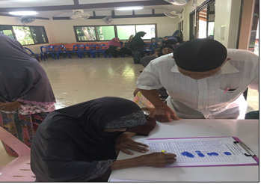
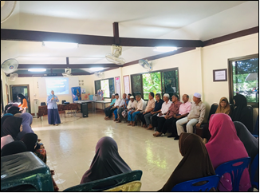
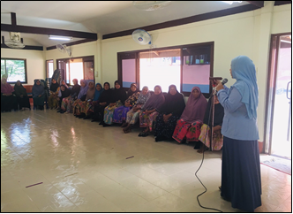
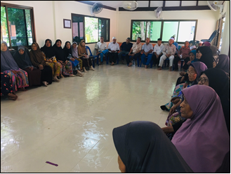
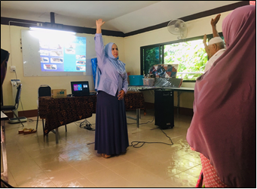
วิทยากร นักกายภาพบำบัด จากรพ.ควนโดน ให้ความรู้เรื่องโรคที่พบบ่อยในผู้สูงอายุ และการดูแลตนเอง
รุ่นที่ 1

Slide 7
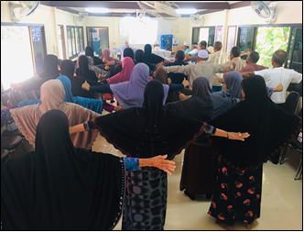
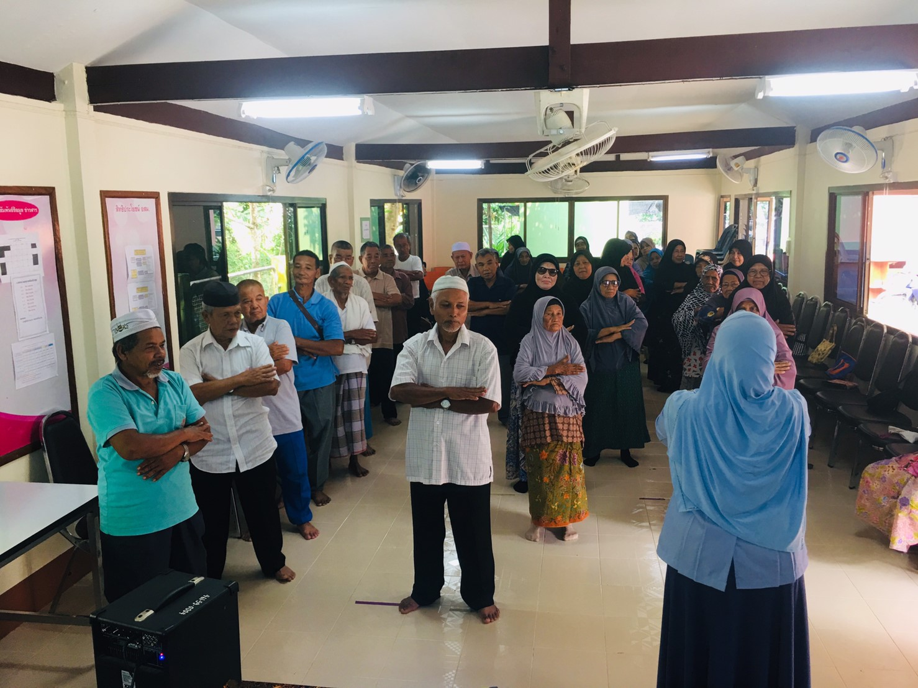
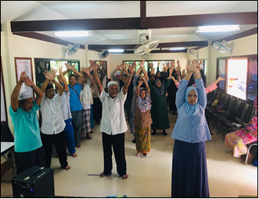
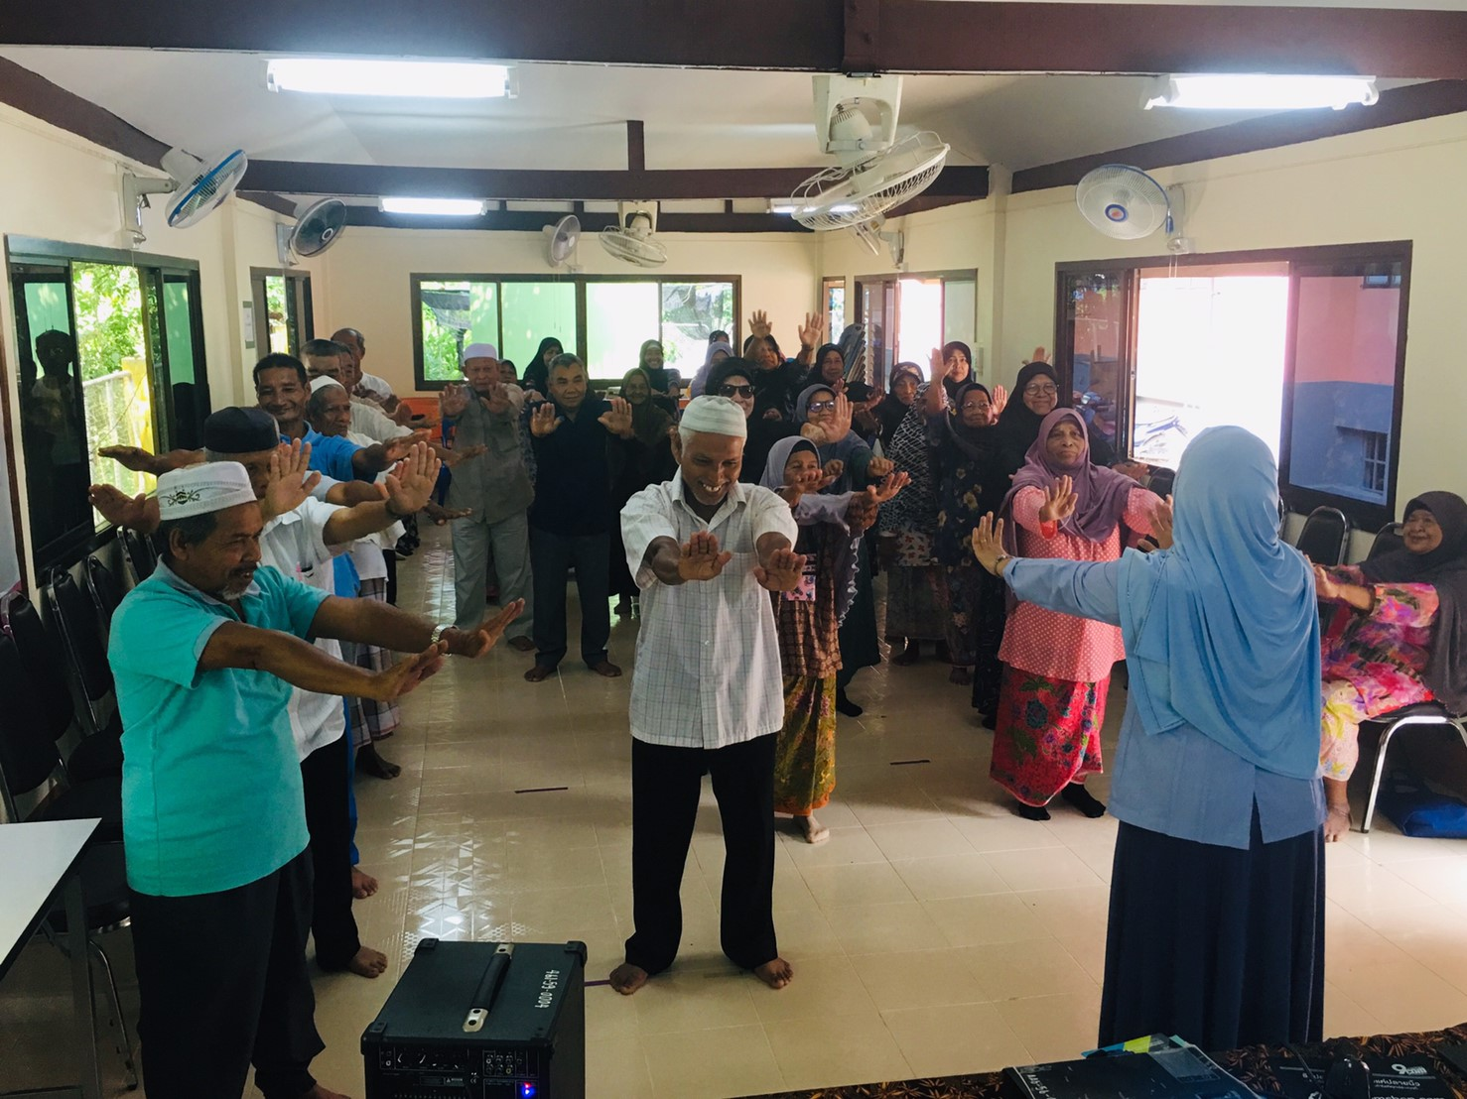
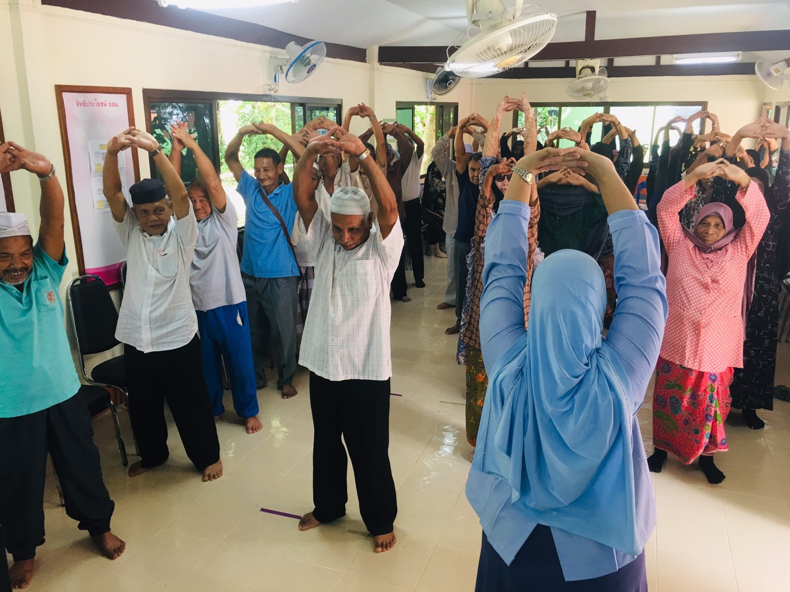
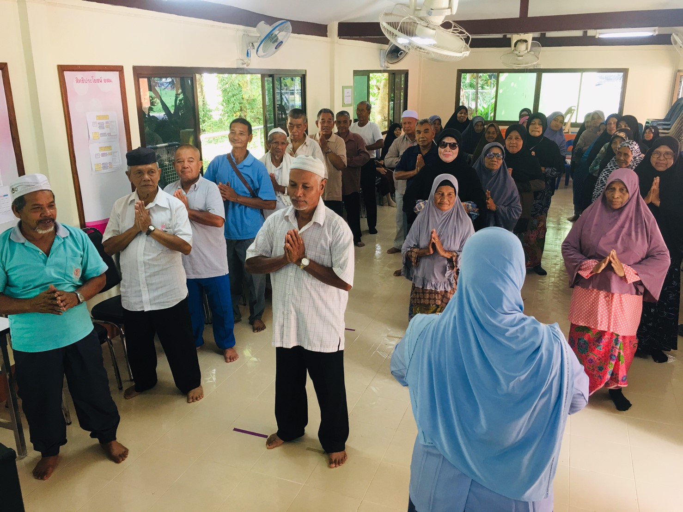
รุ่นที่ 1

Slide 8
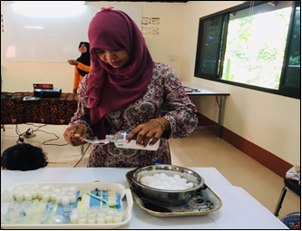
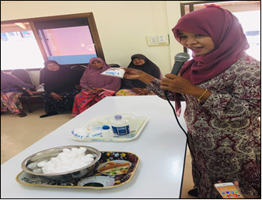
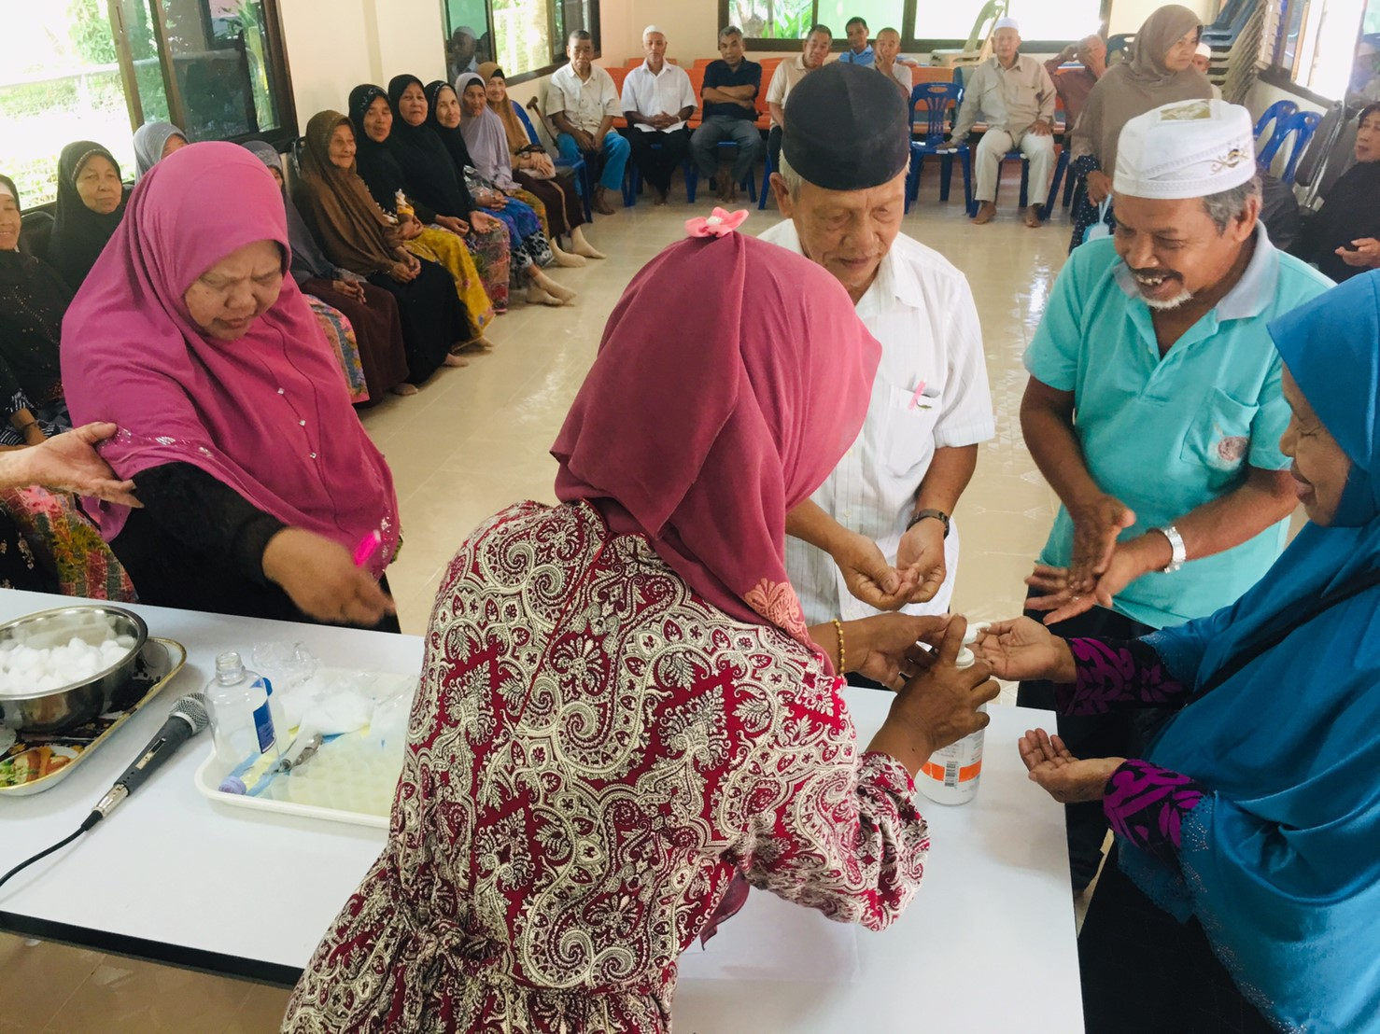
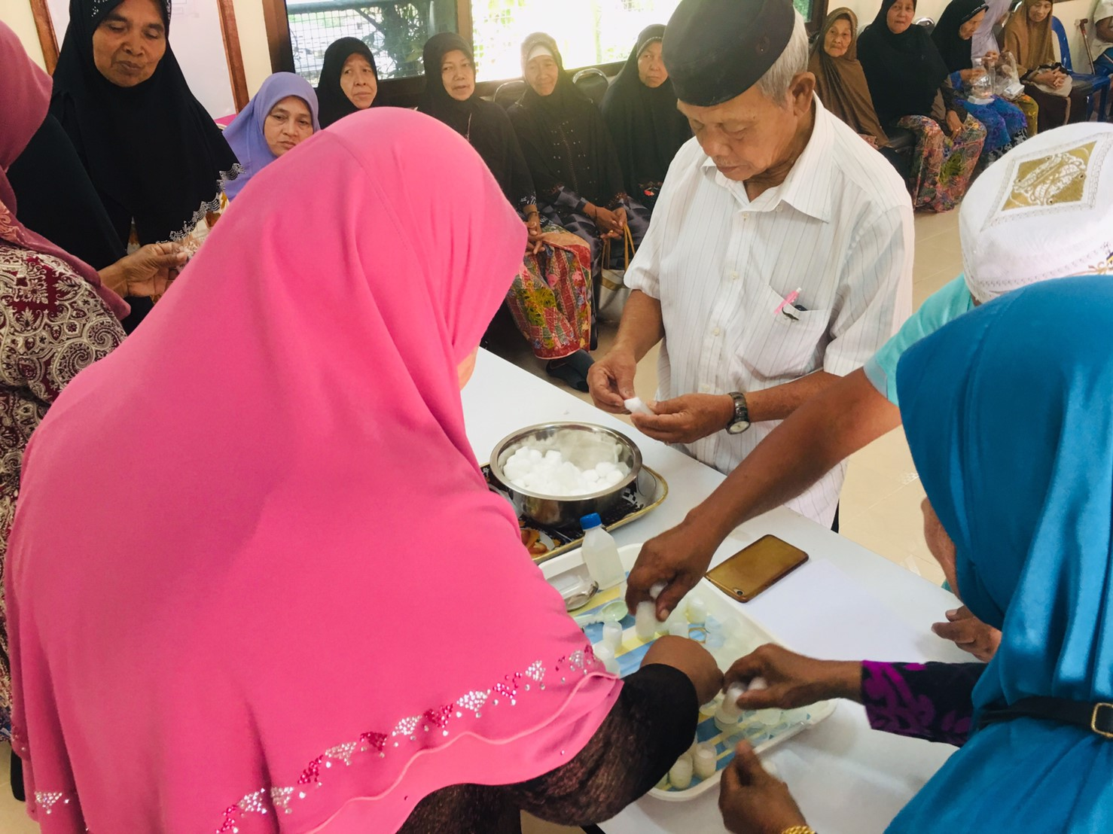
วิทยากรจาก กลุ่มวิสาหกิจชุมชน ตำบลควนสตอ
รุ่นที่ 1
รุ่นที่ 1 กิจกรรม
ฝึกทำพิมเสนน้ำ

Slide 9
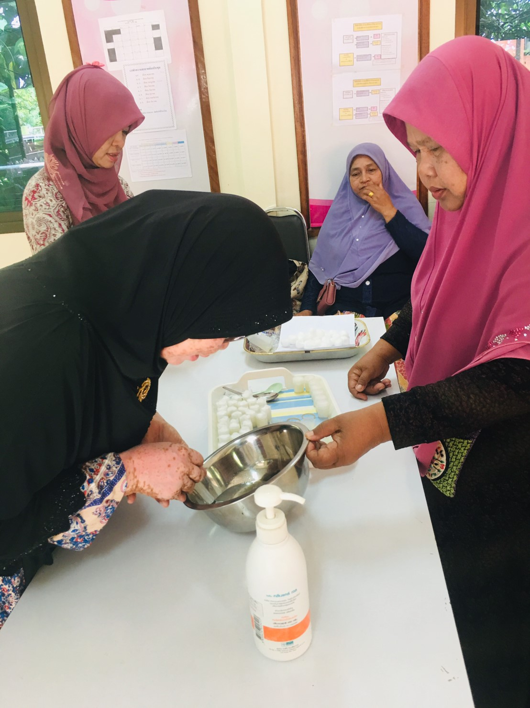
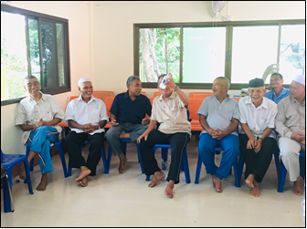
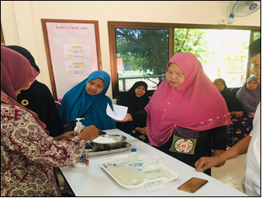
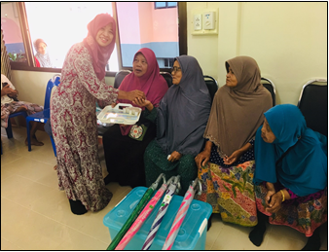
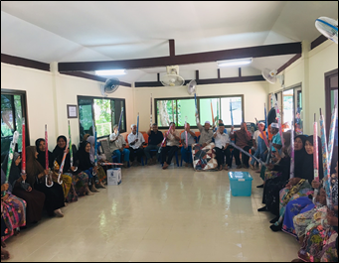
รุ่นที่ 1

Slide 10
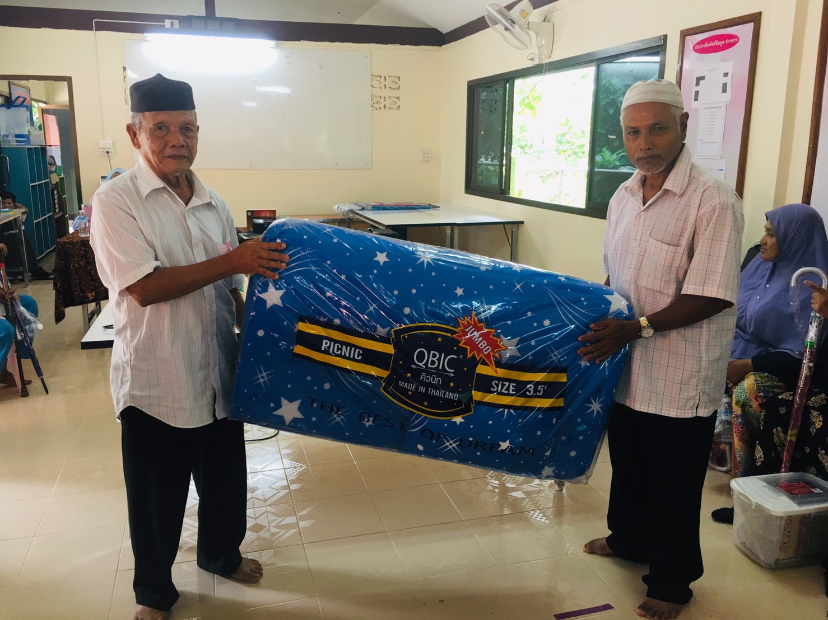
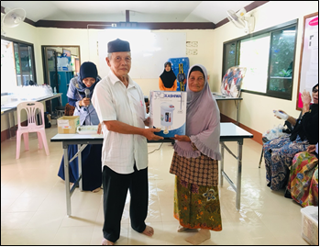
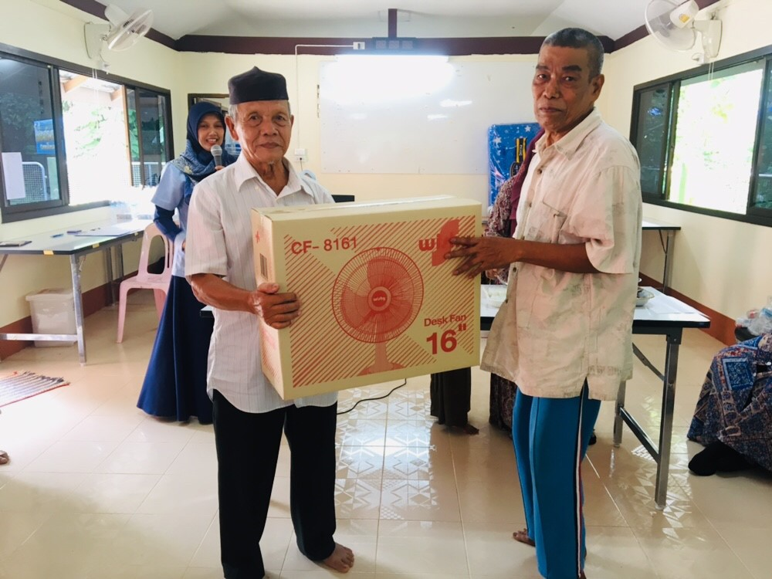
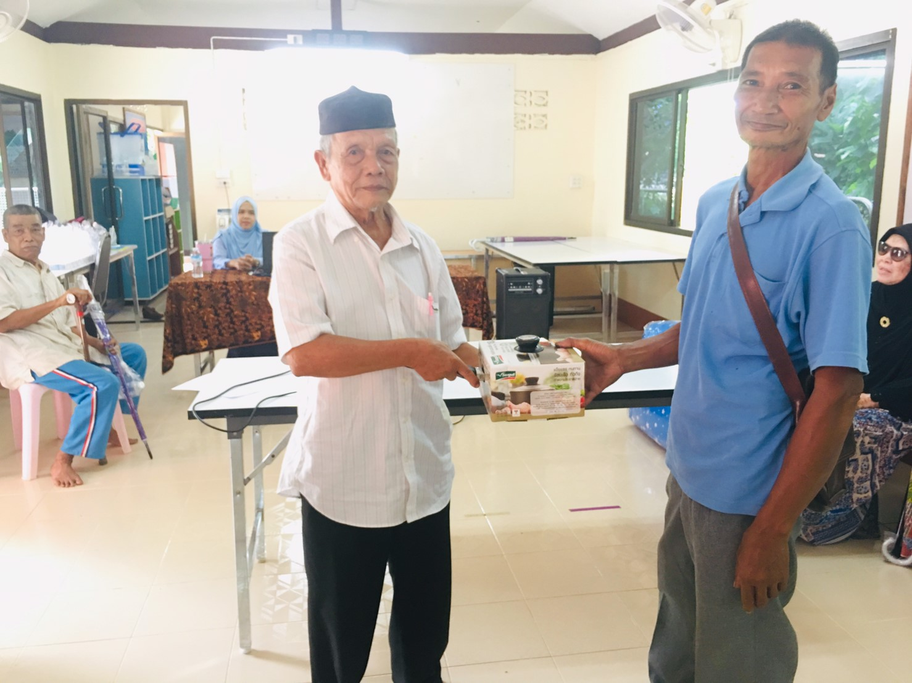
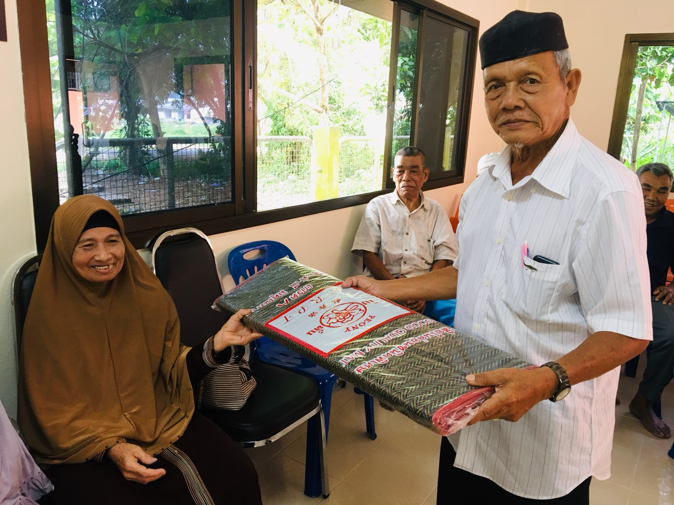
แทนคำขอบคุณ สำหรับผู้เข้าร่วมโครงการ

Slide 11
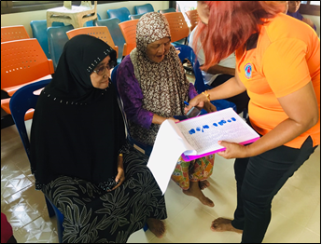
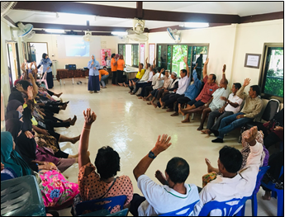
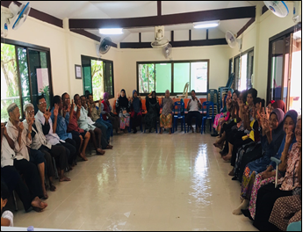
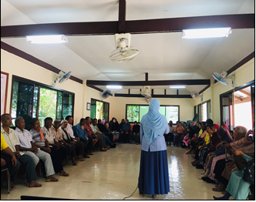
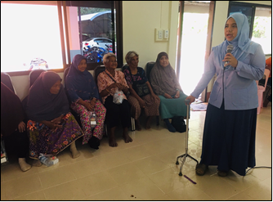
รุ่นที่ 2

Slide 12
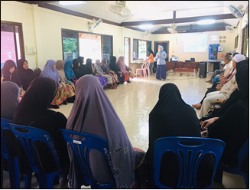
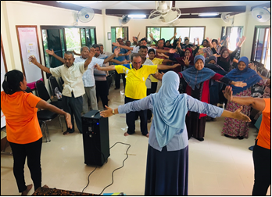
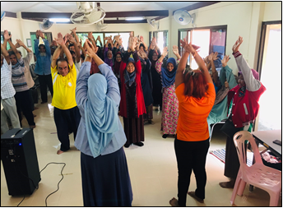
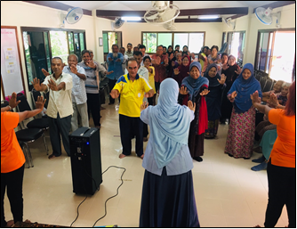
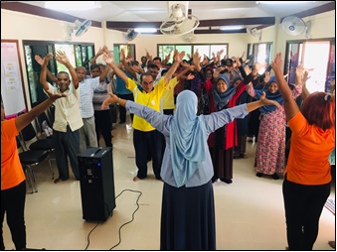
ฝึกบริหารร่างกายด้วยท่า มณีเวช
รุ่นที่ 2

Slide 13
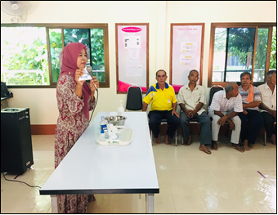
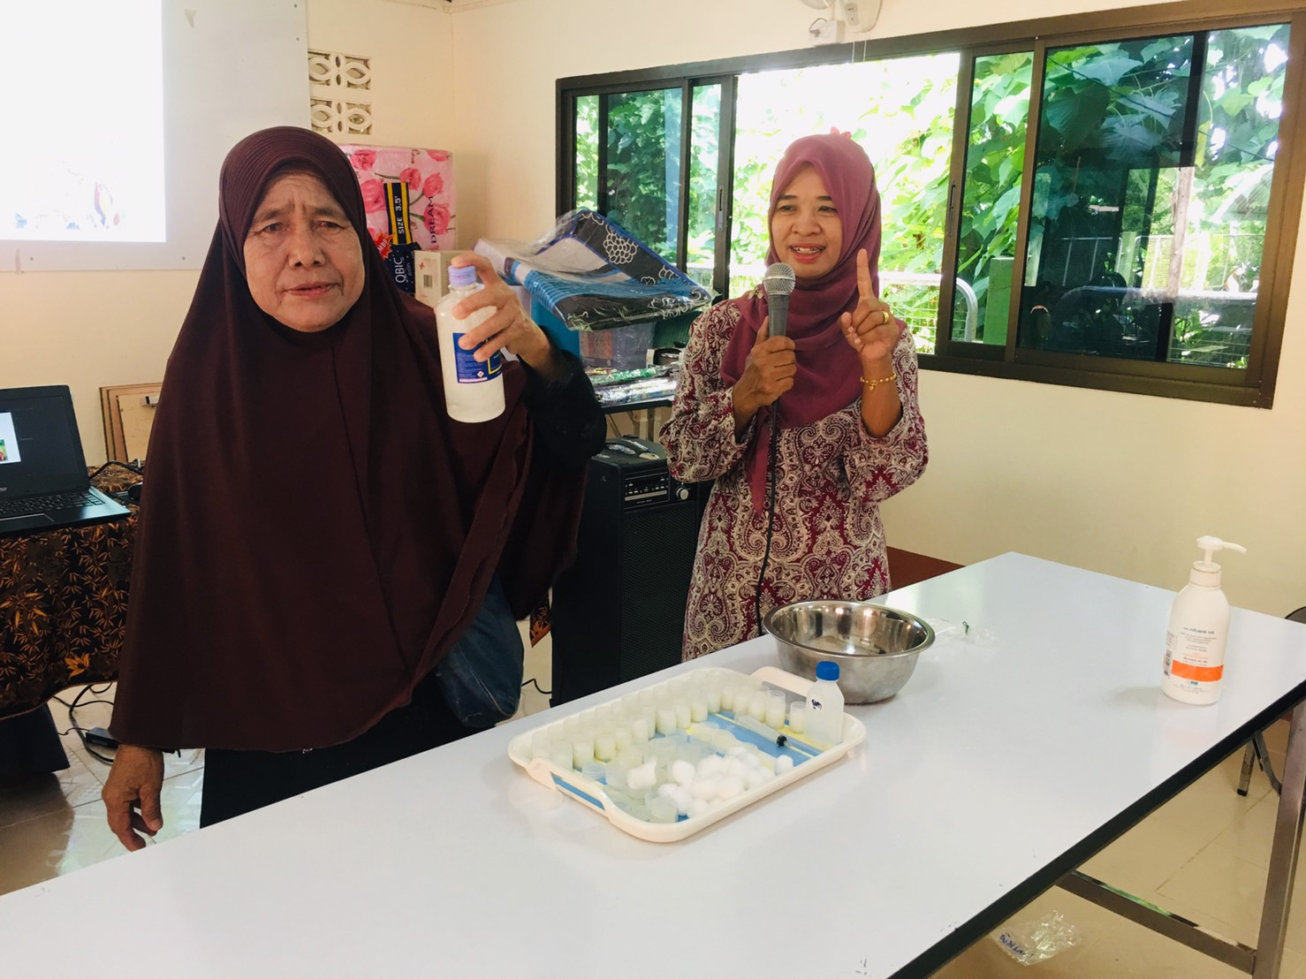
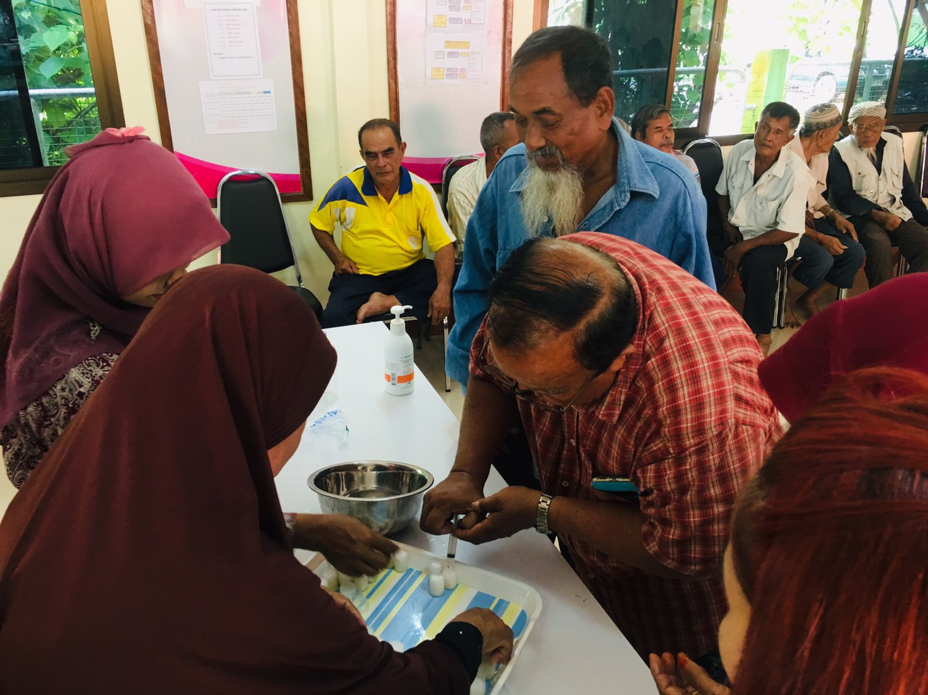
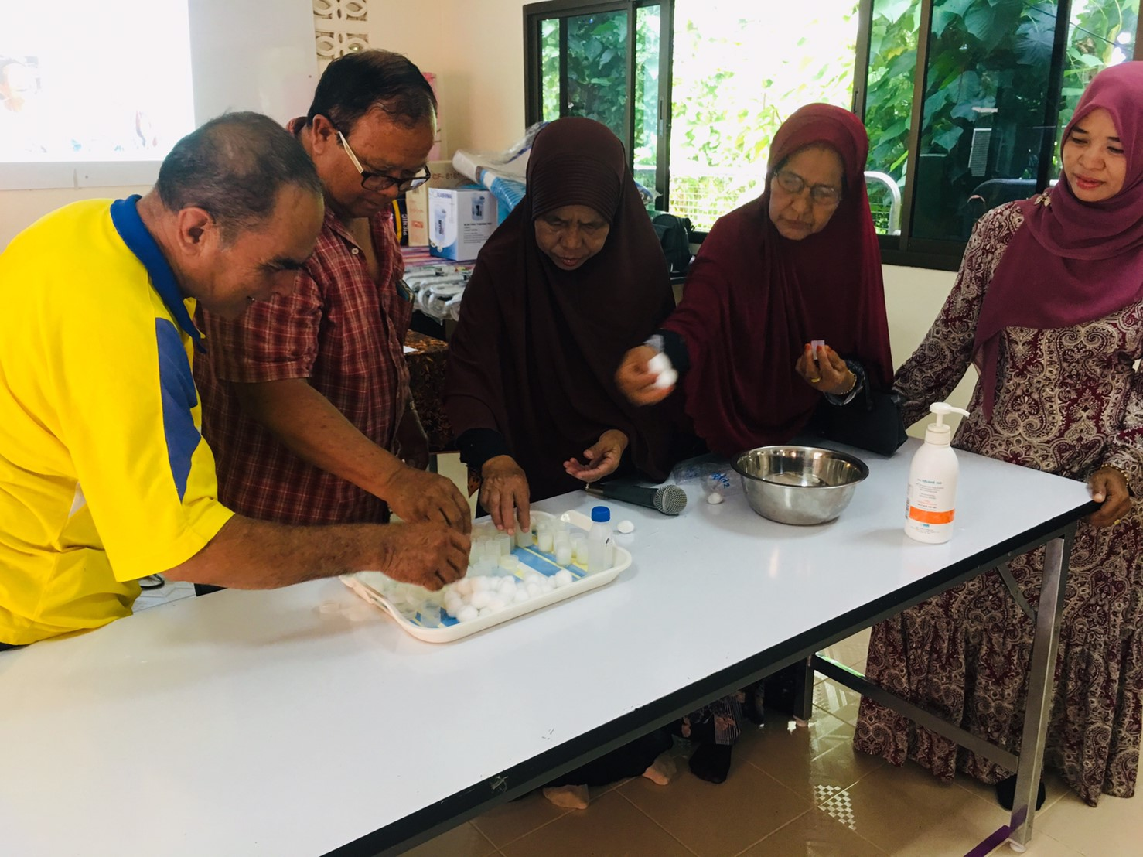
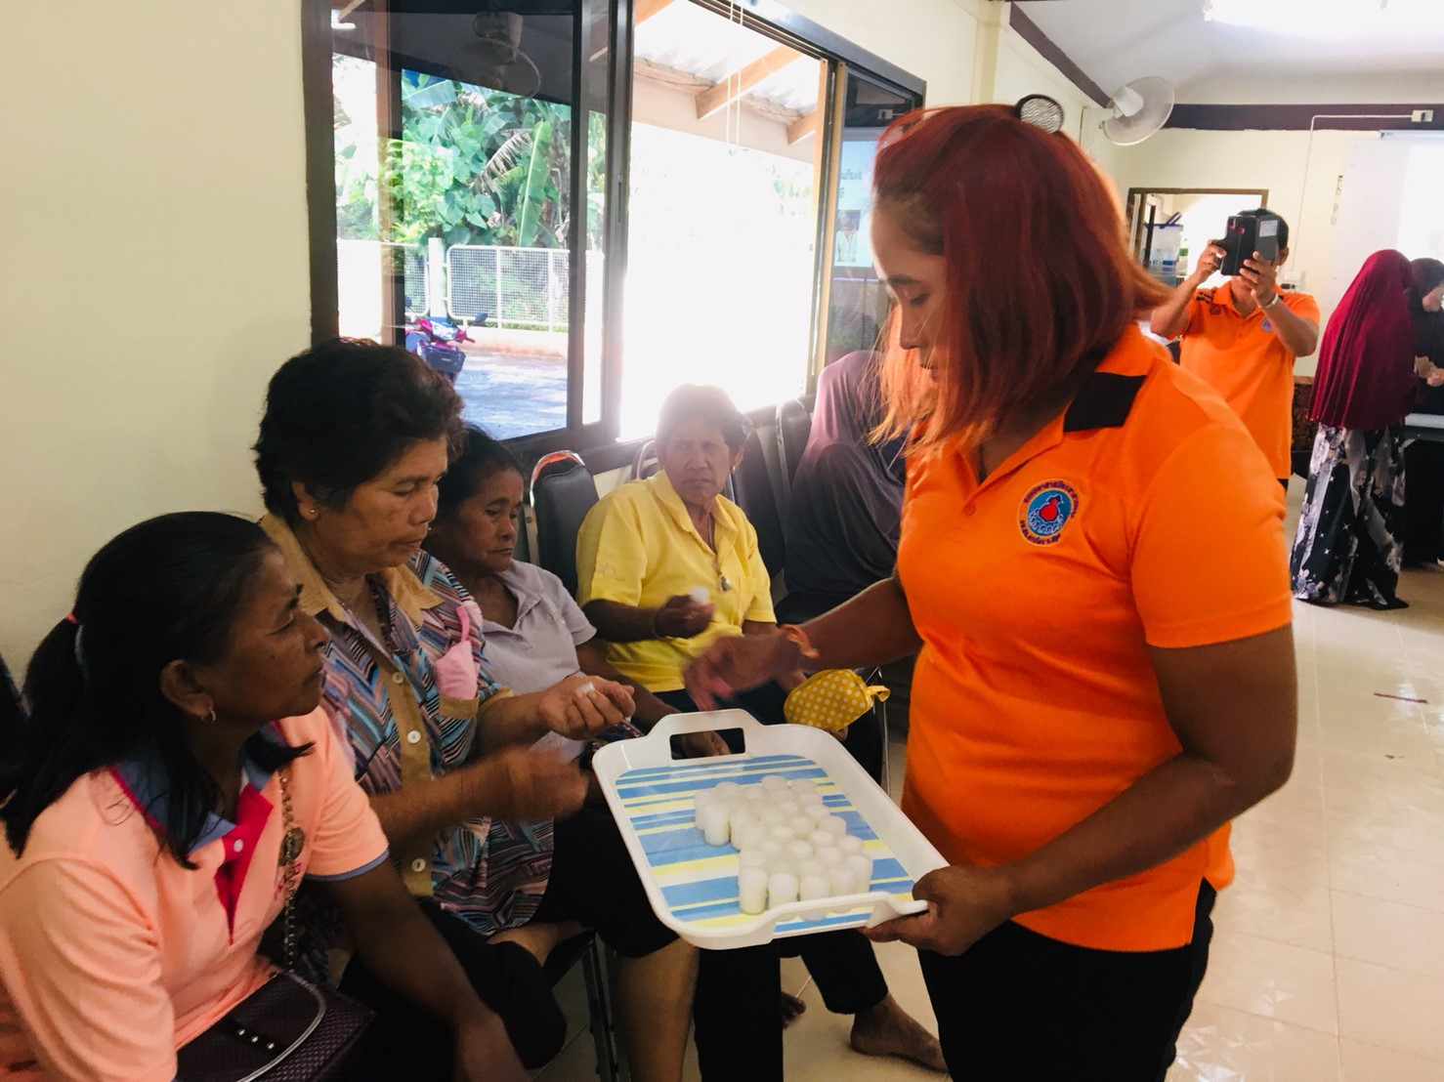
รุ่นที่ 2 กิจกรรม
ฝึกทำพิมเสนน้ำ

Slide 14
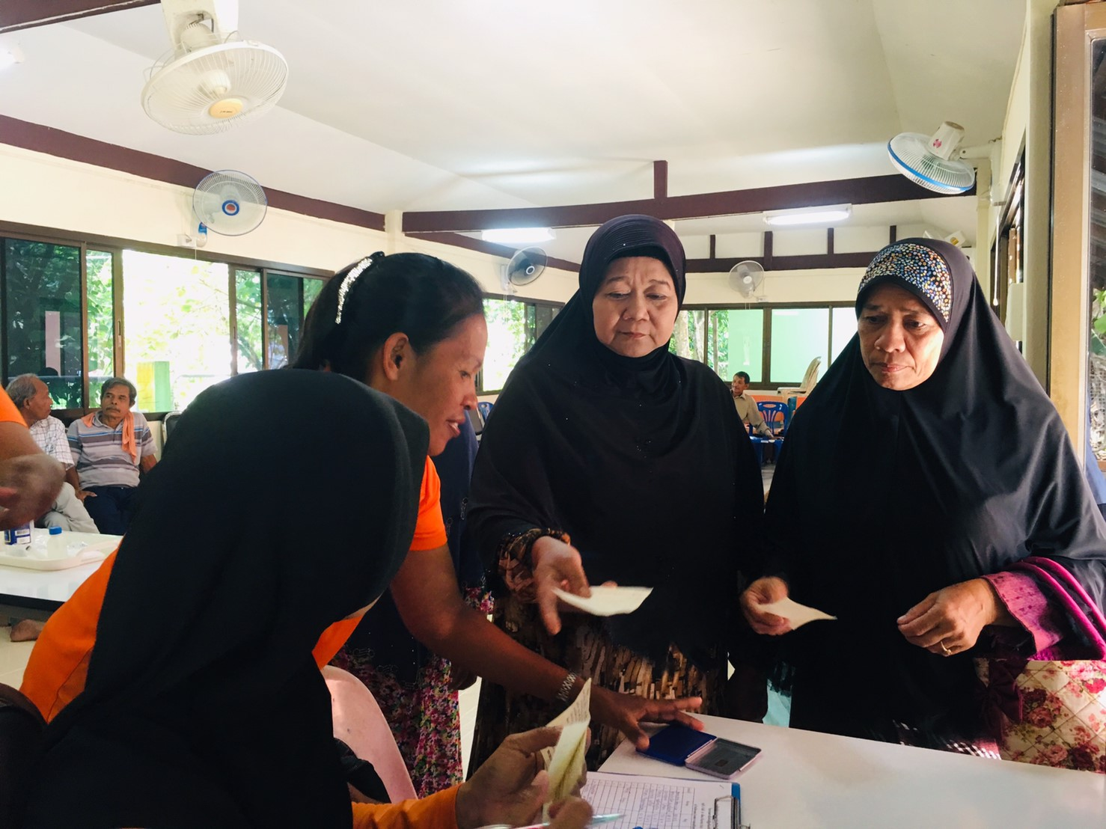
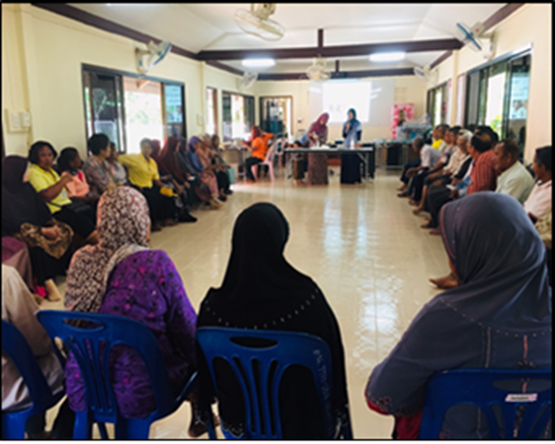
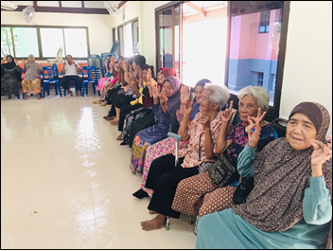
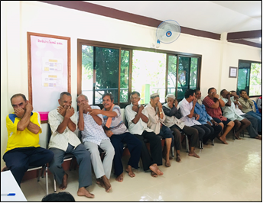
รุ่นที่ 2

Slide 15
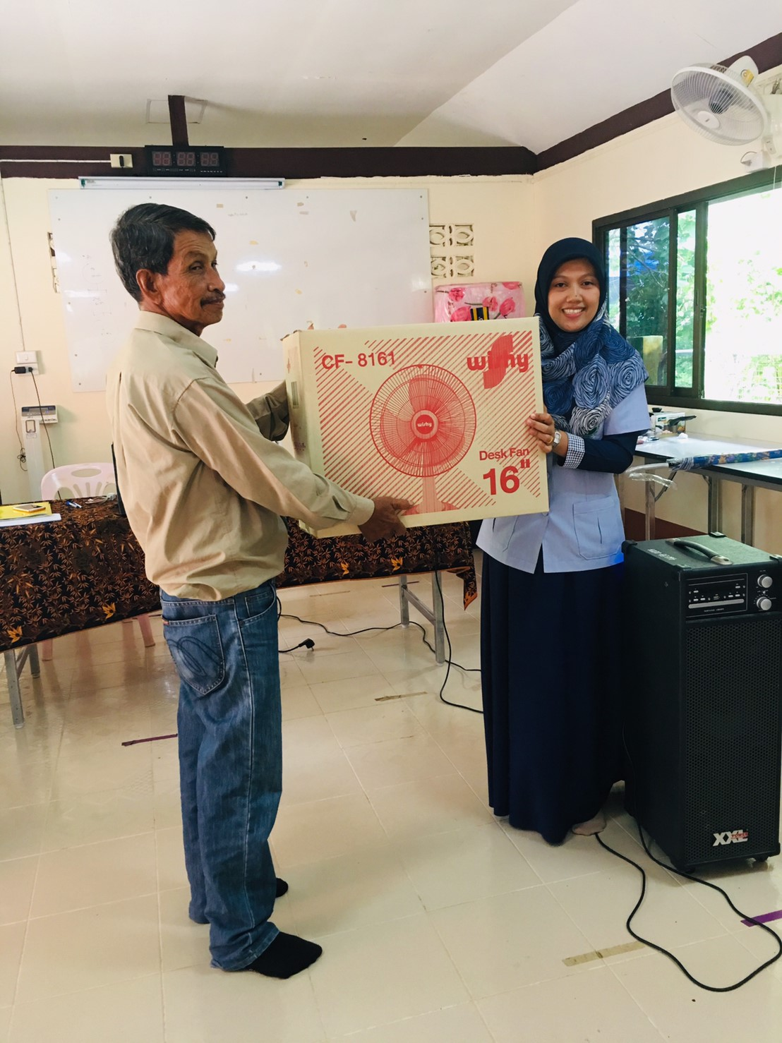
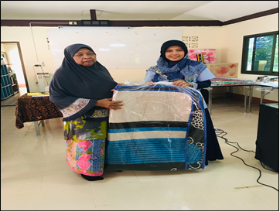
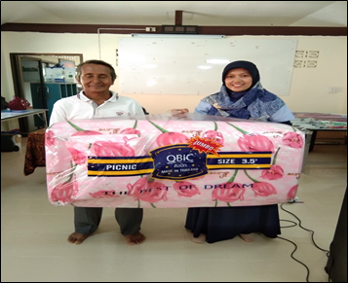
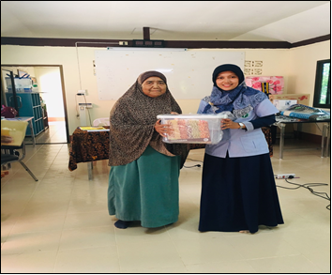

Slide 16
กิจกรรมอบรมฟื้นฟูแกนนำด้านการดูแลส่งเสริมสุขภาพผู้สูงอายุ

Slide 17
ผลสัมฤทธิ์ตามวัตถุประสงค์/ตัวชี้วัด
◻ บรรลุตามวัตถุประสงค์ของโครงการ
การเบิกจ่ายงบประมาณ
งบประมาณที่ได้รับการอนุมัติ ......25,000......... บาท
งบประมาณเบิกจ่ายจริง ......25,000.......... บาท คิดเป็นร้อยละ .....100..................
งบประมาณเหลือส่งคืนกองทุนฯ ..........-................. บาท คิดเป็นร้อยละ ........-......................

Slide 18
ปัญหา/อุปสรรค
ผู้สูงอายุบางท่าน ไม่สามารถเข้าร่วมกิจกรรมได้ เนื่องจากสุขภาพร่างกายไม่แข็งแรง
เวลาในการการจัดกิจกรรมช่วงบ่าย ผู้สูงอายุบางท่านง่วงนอน จึงไม่ให้ความร่วมมือในการทำกิจกรรมกลุ่ม
กิจกรรมการฝึกบริหารร่างกายผู้สูงอายุบางท่านไม่สามารถยืนนานๆ ได้ จึงไม่สามารถฝึกบริหารร่างกายได้อย่างเต็มที่

Slide 19
ขอบคุณครับ

